Slide 1
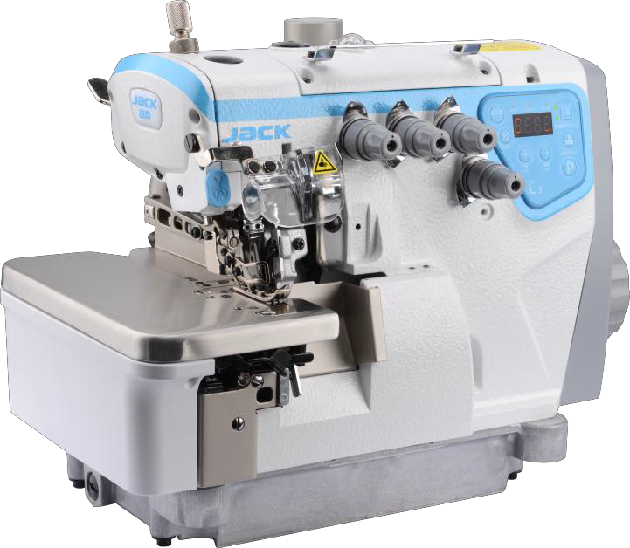
HƯỚNG DẪN SỬ DỤNG C3

Slide 2

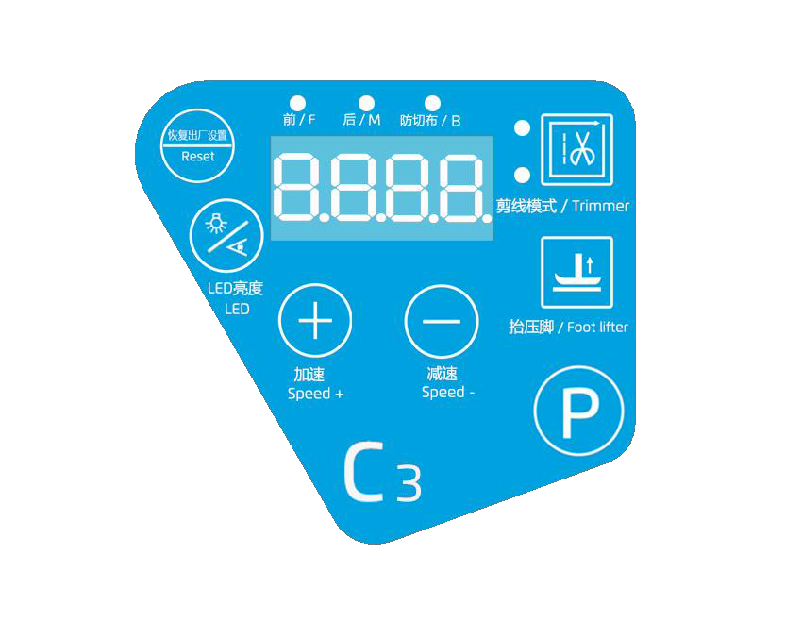
GIỚI THIỆU MÀN HÌNH
Mắt dò chống cắt vào vải
Mắt dó trước mắt dó sau
Đèn chỉ thị cắt chỉ trước
Phím
Reset
Phím cắt chỉ
Phím điều chỉnh đèn LED
Đèn chỉ thị cắt chỉ sau
Phím nâng chân vịt
Tăng tốc độ
Vào tham số
Giảm tốc độ

Slide 3








GIỚI THIỆU MÀN HÌNH
STT | biểu tượng |  |  | Nội dung | Lưu ý
1 |  |  |  | Phím vào tham số | 1、nhấn giữ P 3 giây để vào tham số 2、nhấn P để lưu lại hoặc để thoát ra
2 |  |  |  | Phím tăng tốc độ | 1、tăng tốc độ 2、khi đang trong tham số , dùng để tăng tham số
3 |  |  |  | Phím giảm tốc độ | 1、giảm tốc độ 2、khi đang trong tham số , dùng để giảm tham số
4 |  |  |  | Phím reset | Nhấn giữ 2 giây để reset
5 |  |  |  | Phím nâng chân vịt | 1、dùng để thay đổi chế độ nâng chân vịt
6 |  |  |  | Phím cài đặt cắt chỉ | 1, thay đổi chế độ cắt chỉ và cắt chỉ dài ngắn 2、nhấn giữ để mở khóa màn hình
7 |  |  |  | Phím thay đổi chế độ may | 1、điều chỉnh độ sáng đèn LED 2、điều chỉnh PWM mắt dò trước giữ và sau

Slide 4

GIỚI THIỆU MÀN HÌNH
chế độ | Cách vào | chức năng
giám sát | nhấn đồng thời phím và | chế độ giám sát
Tham số khách hàng | Nhấn giữ phím 3 giây | Tham số thường sử dụng , thích hợp cho kỹ thuật xưởng
Tham số kỹ thuật viện | Nhấn giữ phím + | Dùng để chỉnh sửa tham số kỹ thuật viên
Tham số hệ thống | Nhấn giữ phím và sủ dụng 3 phím để nhập mật khẩu “111” | Dùng để chỉnh sửa tham số hệ thống

Slide 5

Chế độ giám sát
Nhấn phím + +
，sử dụng phím
、
để thay đổi tham số, nhấn phím
vào
tham số。
STT | nội dung
M0 | Thoát ra chế độ kiểm tra
M1 | Bộ đếm（căng cứ theo số lần cắt chỉ và hoàn thành sản phẩm ）
M3 | điện lưu giao trục
M4 | Kiểm tra điện áp 2 chiều
M5 | Kiểm tra điện áp cóc đạp
M7 | Kiểm tra điện áp mắt dò trước
M8 | Kiểm tra điện áp mắt dò giữa
M9 | Kiểm tra điện áp mắt dò sau
M10 | Tốc độ thật tế máy chạy
M14 | Điện áp dây nguồn chính
M17 | phiên bản sensor
M18 | phiên bản bo mạch
M19 | phiên bản hộp bo
M22 | số seri cao (hiển thị 4 số)
M23 | số seri trung (hiển thị 4 số)
M24 | số seri thấp (hiển thị 3 số)

Slide 6

THAM SỐ TỐC ĐỘ
• 1）Nhấn P vào tham số P1, P3 để thay đổi tốc độ
• 2）nhấn đồng thời P và nâng chân vịt, vào tham số P65
Tham số | Phạm vi tốc độ | tốc độ xuất xưởng | nội dung tham số
P1 | 500 — 5800 | 5000 | tốc độ cao nhất
P3 | 500 — 5800 | 4000 | tốc sộ khởi đầu
P65 | 500 — 5800 | 3500 | tốc độ giảm
30/25

Slide 7

KHÓA TỐC ĐỘ
• 1）Nhấn P và dấu cộng, sử dụng nhập mật khẩu 111, vào P77
Tham số | Phạm vi tốc độ | tốc độ xuất xưởng | nội dung tham số
P77 | 500 — 6000 | 5800 | khóa tốc độ trong

Slide 8
LƯU VÀ KHÔI PHỤC THAM SỐ NGƯỜI DÙNG
1) Lưu tham số người dùng: sau khi điều chỉnh tham số, vào P21 thay đổi thành 1, sau đó nhấn P để lưu
2) Khôi phục tham số: nhấn nút reset, màn hình hiển thị INIT, sau khi khôi phục xong hiển thị “OK”

Slide 9
KHÔI PHỤC CÀI ĐẶT GỐC
1) Nhấn cùng lúc phím “dấu cộng” và “dấu trừ”, màn hình sẽ hiển thị khôi phục cài đặt gốc thành công
2) Hoặc nhấn đồng thời P và “ dấu cộng”, sử dụng tham số
nhập mật khẩu 111, vào P79, chức năng khôi phục cài đặt như phương pháp (1)

Slide 10

CHẾ ĐỘ MẮT DÒ AN TOÀN TẠI CHÂN VỊT
1) Nhấn cùng lúc phím P và “chân vịt”, vào tham số P57 để tắt mởc năng.
2)Nhấn đồng thời P và “ dấu cộng”, sử dụng tham số
nhập mật khẩu 111, vào P75, cài đặt chức năng của mắt dò
Tham số | Phạm vi tốc độ | tốc độ xuất xưởng | nội dung tham số
P57 | 0 — 1 | 1 | 0: tắt 1: mở
P75 | 0 — 1 | 1 | 0: tắt 1: mở

Slide 11
TỰ ĐỘNG ĐIỀU CHỈNH MẮT DÒ
Nhấn và giữ đồng thời 2 phím “đèn Led” và P, vào chức năng tự động điều chỉnh mắt dò, nếu thành công sẽ hiện thị “OK”, nếu không sẽ báo lỗi sau:
Mã lỗi | Nguyên nhân | Mã lỗi | Nguyên nhân
Er1 | Báo lỗi điều chỉnh mắt dò trước không thành công | Er3 | Báo lỗi điều chỉnh mắt dò chống cắt vải không thành công
Er2 | Báo lỗi điều chỉnh mắt dò sau không thành công | Er4 | Bão lỗi quá thời gian hiệu chỉnh

Slide 12

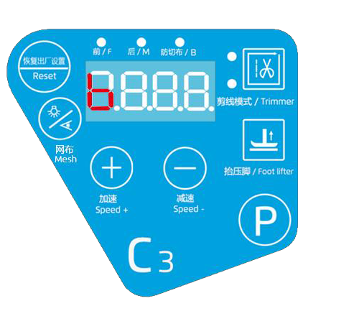
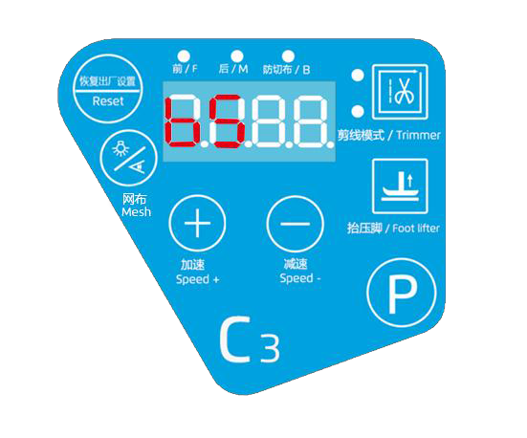
CHẾ ĐỘ MAY DÀNH CHO VẢI TRONG SUỐT HOẶC KHÔNG TRONG SUỐT
• Nhấn giữ phím “đèn Led”, để vào chế may dành cho vải trong suốt hoặc không ( H: không trong suốt; S: trong suốt), nhấn phím “đèn Led: để thay đổi H và S, sau đó nhấn P để lưu, màn hình hiển thị “ok” là thành công
• Cách thoát ra: để yên trong 5s, tự động thoát ra
không trong suốt
trong suốt

Slide 13
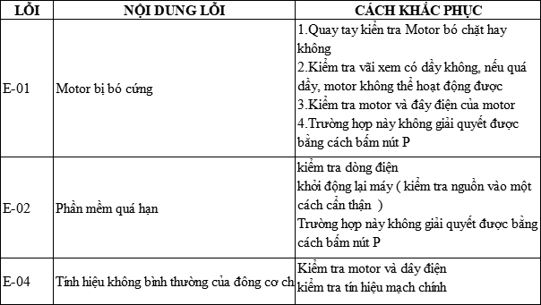
MÃ LỖI

Slide 14
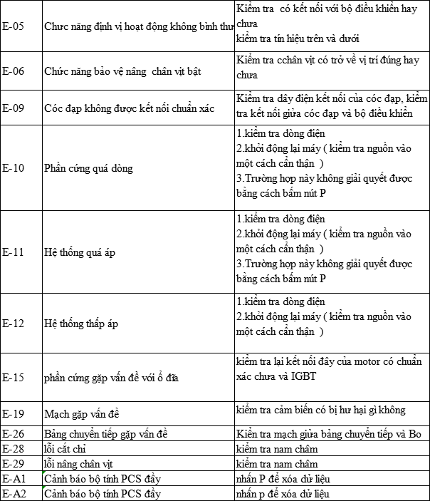

Slide 16
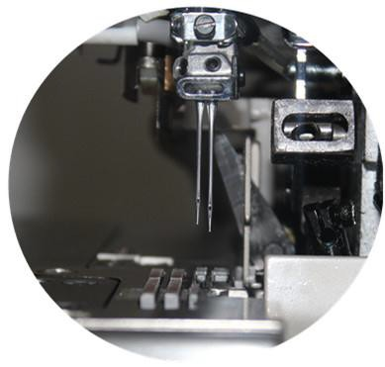
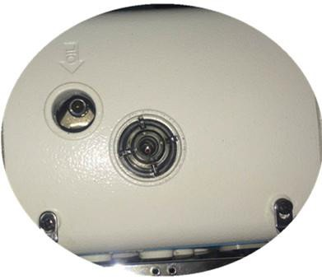
PHẦN CƠ - TRỤ KIM
ốc điểu chỉnh trụ kim
khi trụ kim lên cao nhất, thì kim trái cách mặt nguyệt là 10.5mm ( 4chỉ); 11.5mm (5 chỉ), sau đó siết chặt ốc
10.5mm

Slide 17
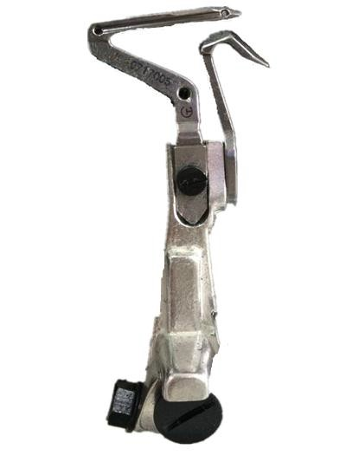
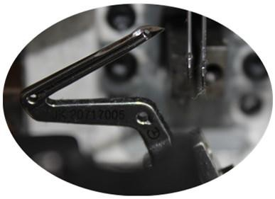
PHẦN CƠ - MÓC DƯỚI
khi trụ kim thấp nhất,đầu móc cách kim thứ nhất 3mm khoảng cách hở giũa kim và móc là 0.03- 0.05mm
3-3.5mm
Ốc mở chinh móc trái phải
Ốc chỉnh ra vào

Slide 18
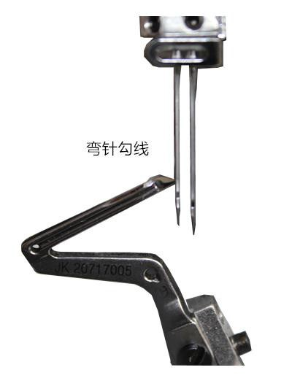
PHẦN CƠ - MÓC LẤY CHỈ
Khi móc đi từ trái sang phải,đầu móc trên lỗ kim thứ nhất từ 1-1.5mm
3-3.5mm

Slide 19
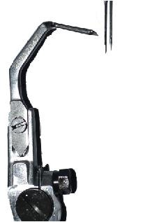
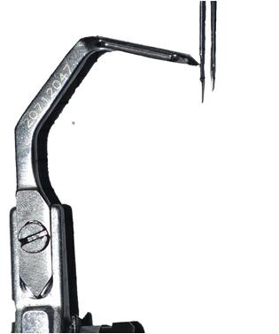
PHẦN CƠ - MÓC XÍCH 5 CHỈ
khi móc xích về hết bên trái khoảng cách kim tới móc là 1.5-1.7mm, giá kim sát kim móc bắt trên lổ kim là 1.5mm
móc lấy chi không đá kim

Slide 20
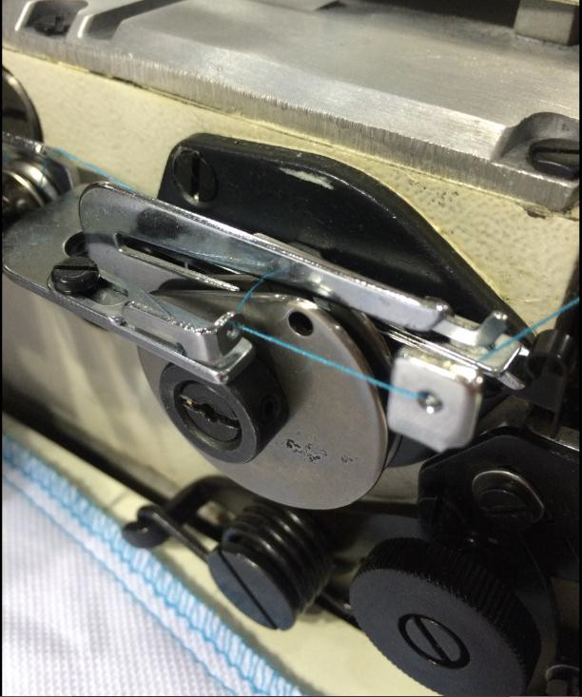
PHẦN CƠ - CAM ĐÁNH CHỈ 5 CHỈ
Khi trụ kim lên vị trí cao nhất, cam đánh chỉ đắt đầu đánh chỉ ( thu chỉ) ( như hình)

Slide 21
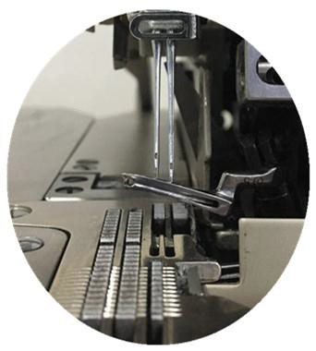
PHẦN CƠ - MÓC TRÊN
。Khi móc trên ở vị trí cao nhất
Khoảng cách từ đầu móc trên đến kim thứ nhất là 5.4-5.7mm(4 chi), 4.5-5.0mm(5 chi), tù mặt nguyệt đến đầu móc là 11.5mm(4 chi), 10.5mm(3 chi và 5 chi)
5.4-5.7mm
11.5mm
50/25

Slide 22
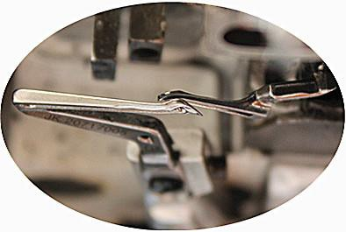
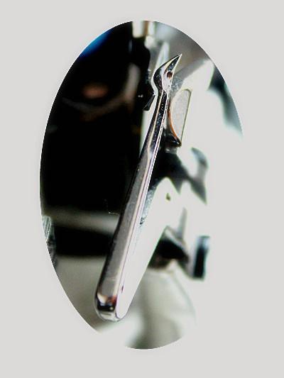
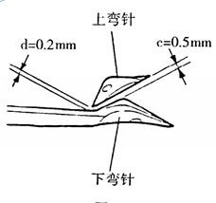
PHẦN CƠ - MÓC TRÊN VÀ MÓC DƯỚI
khi móc trên và móc dưới giao nhau, khoang cách diểm D=0,2mm và C=0,5mm

Slide 23
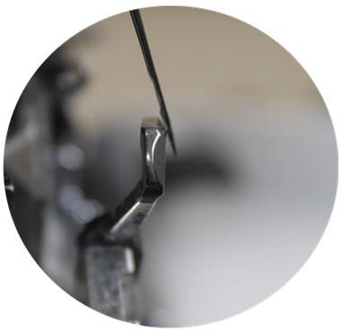
PHẦN CƠ - GIÁ ĐỠ KIM SAU
khi móc đi từ trái sang phải đến kim đầu tiên, giá đỡ kim phải sát kim nhưng
khong được đá kim。

Slide 24
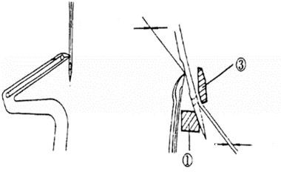
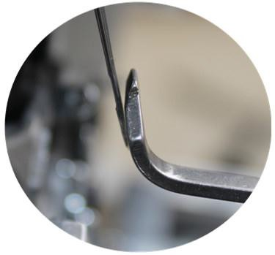
PHẦN CƠ - GIÁ ĐỠ KIM TRƯỚC
Khi giá đỡ kim và kim tiếp xúc, khoảng cách giữa giá đỡ kim trước và kim là 0.2-0.5mm
0.2-0.5mm

Slide 25
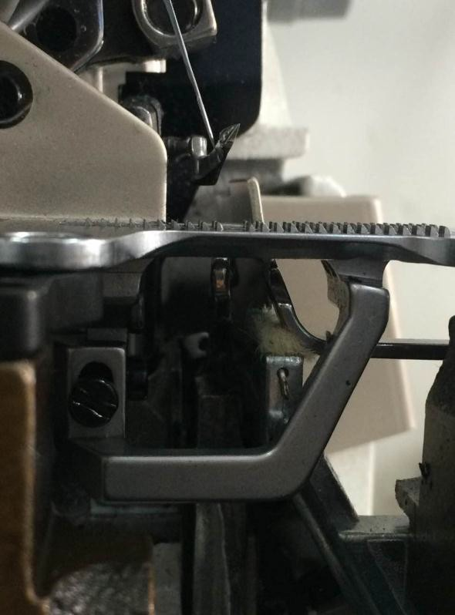
PHẦN CƠ - BÀN LỪA
khi trụ kim cao nhất (bàn lừa cao nhất)bàn lừa cách mặt nguyệt là 0.8-1mm。
0.8-1mm

Slide 26
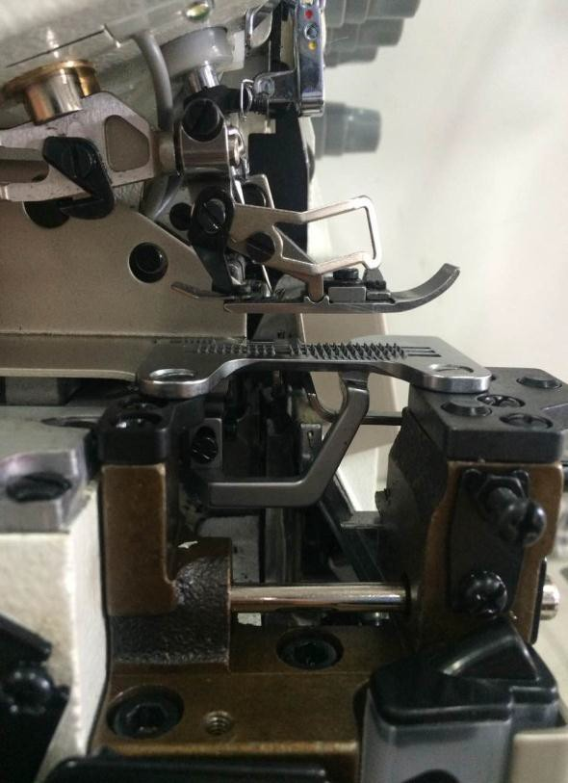
PHẦN CƠ - CHÂN VỊT
Dựa theo độ dày mỏng của vải mà điều chỉnh độ cao thích hợp, phạm vi từ 5-7mm
5-7mm

Slide 27
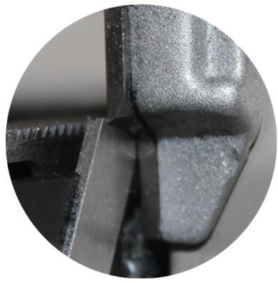
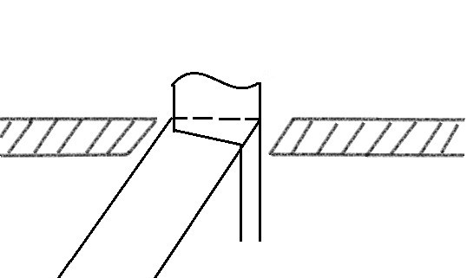



PHẦN CƠ - DAO TRÊN , DƯỚI
Dao dưới bằng với bàn lừa,vị trí trái phải theo dao trên làm chuẩn ,dao trên dựa theo độ rộng bao biên làm chuẩn, dao trên dưới ngậm từ 0.5-1mm
Dao trên
0.5-1mm
bàn lừa
dao dưới

Slide 28
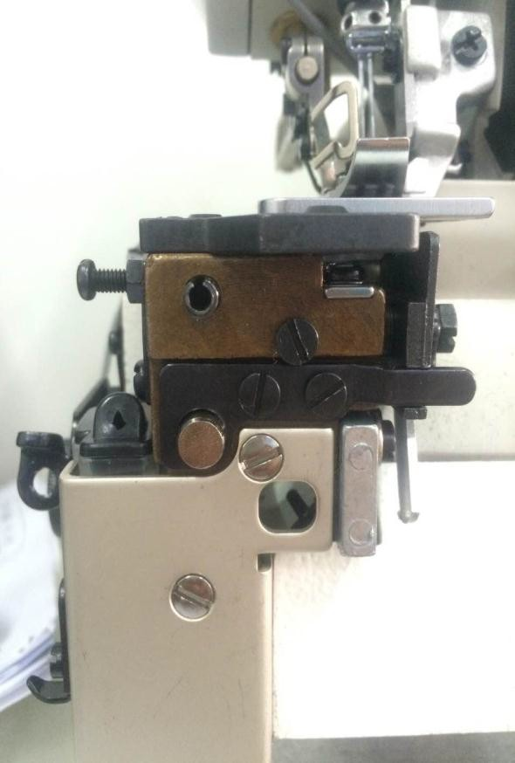
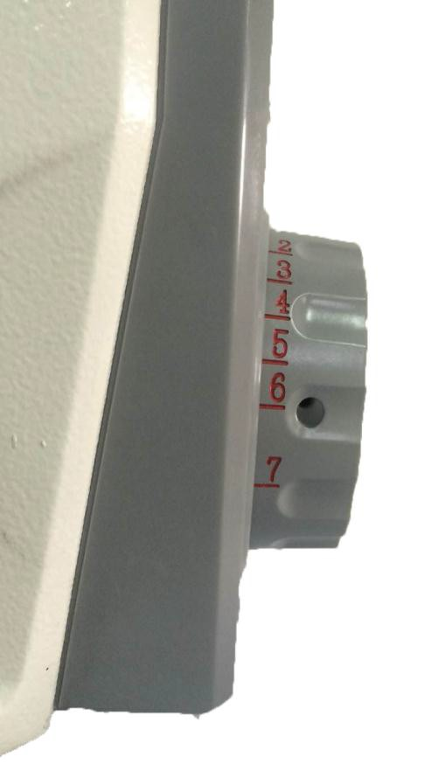

PHẦN CƠ - DÀY THƯA
Nhấn nút như hình dưới,xoay pulley đến khi nút đó bấm sâu xuống，xoay tiếp pulley để điều chỉnh dày thưa，thuận chiều là thưa , ngược chiều là dày
LỚN
NHỎ

Slide 29
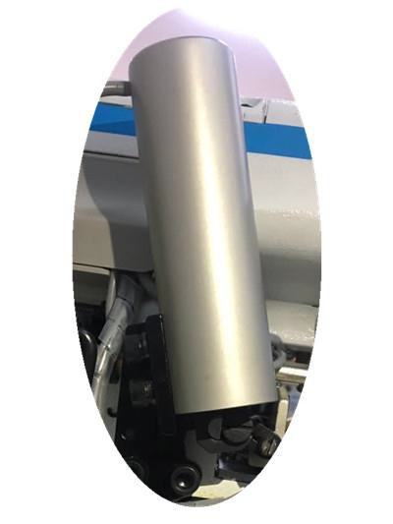
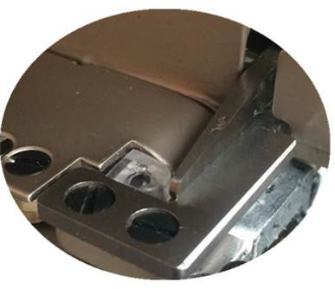
PHẦN CƠ - DAO CẮT CHỈ
dùng tay đẩy lõi cục hút cắt chỉ lên，lúc này dao đã ngậm, xác thực dao động và dao tĩnh không có khoảng cách , trên dưới ngậm từ 0.5-1mm, sau đó siết chặt ốc là được 。
Lõi cục hút tống lên trên
Dao động
Dao tĩnh
Ốc cố định

Slide 30



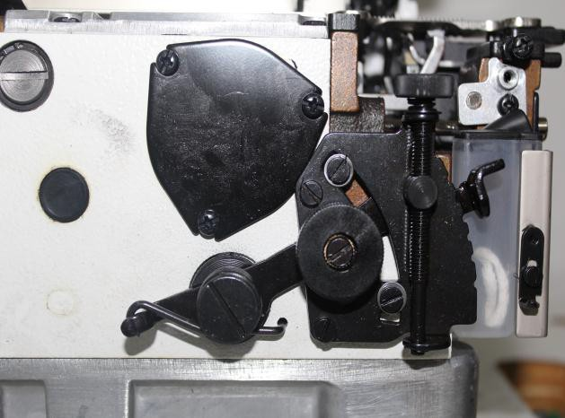

PHẦN CƠ - ĐỘ CO RÚT
lên
Khi may những mặt vải khác nhau, nếu cần điều chỉnh độ co rút , tỷ lệ co rút. như hình chỉ thị: nới lỏng ốc cố định, gạt cần điều chỉnh lên là giãn ,hướng xuống là rút
xuống
Ốc cố định
Cần điều chỉnh

Slide 31
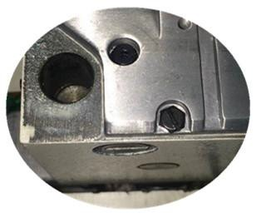





PHẦN CƠ - ĐỘ NGHIÊNG BÀN LỪA
khi cần điều chỉnh độ nghiêng bàn lừa , nới lỏng ốc cố định，xoay ốc điều chỉnh như hình dưới. Chỉnh đến vị trí cần chỉnh là được
Ốc cố định
Nâng trước
Hạ trước
Ốc điều chỉnh
60/25

Slide 32
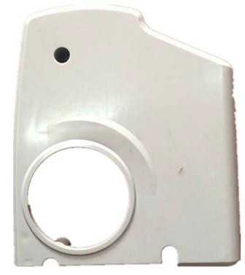
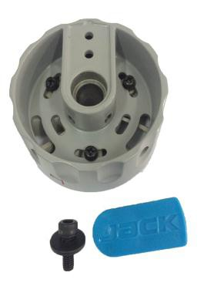
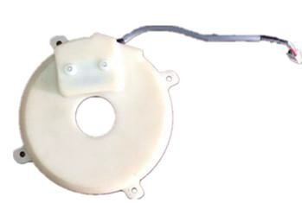
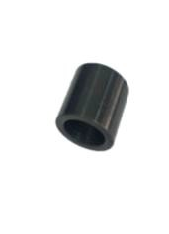
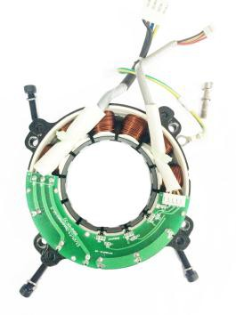
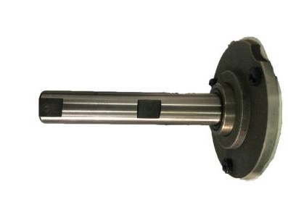
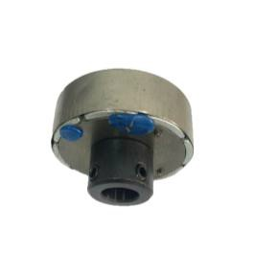
PHẦN CƠ - THÁO MOTOR
tháo pully
hộp điện
vỏ trục
④mắt dò
⑦trục motor
⑥cục nam châm
⑤motor

Slide 33
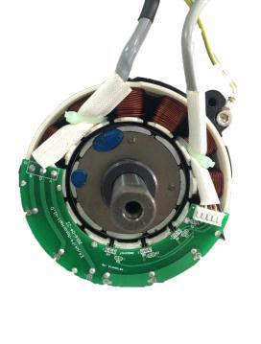
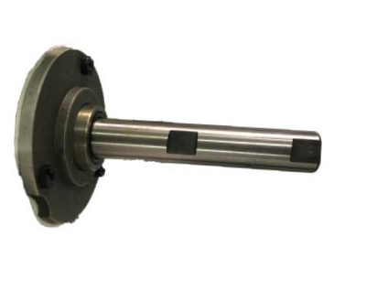
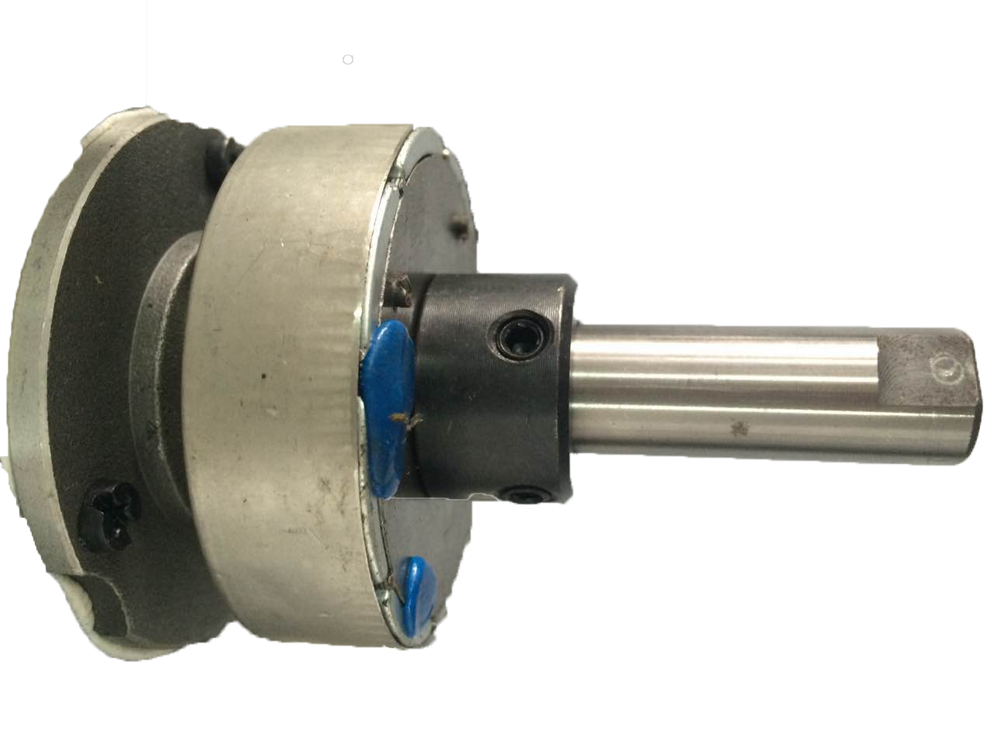
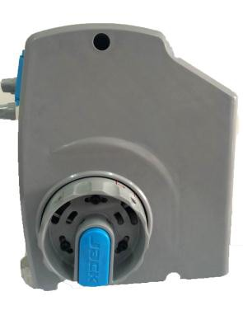
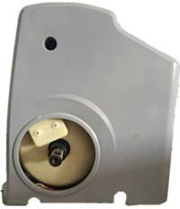
PHẦN CƠ - LẮP MOTOR
có khe hở với nam châm
ốc thứ 1
①Trục motor
②nam châm
③motor
⑥pully
④mắt dò
ốc thứ 1
⑤vỏ hộp điện

